Slide 1

Неожиданности PostgreSQL, которые украдут вашу ночь
Чувашов И.Н.
DBA

Slide 2
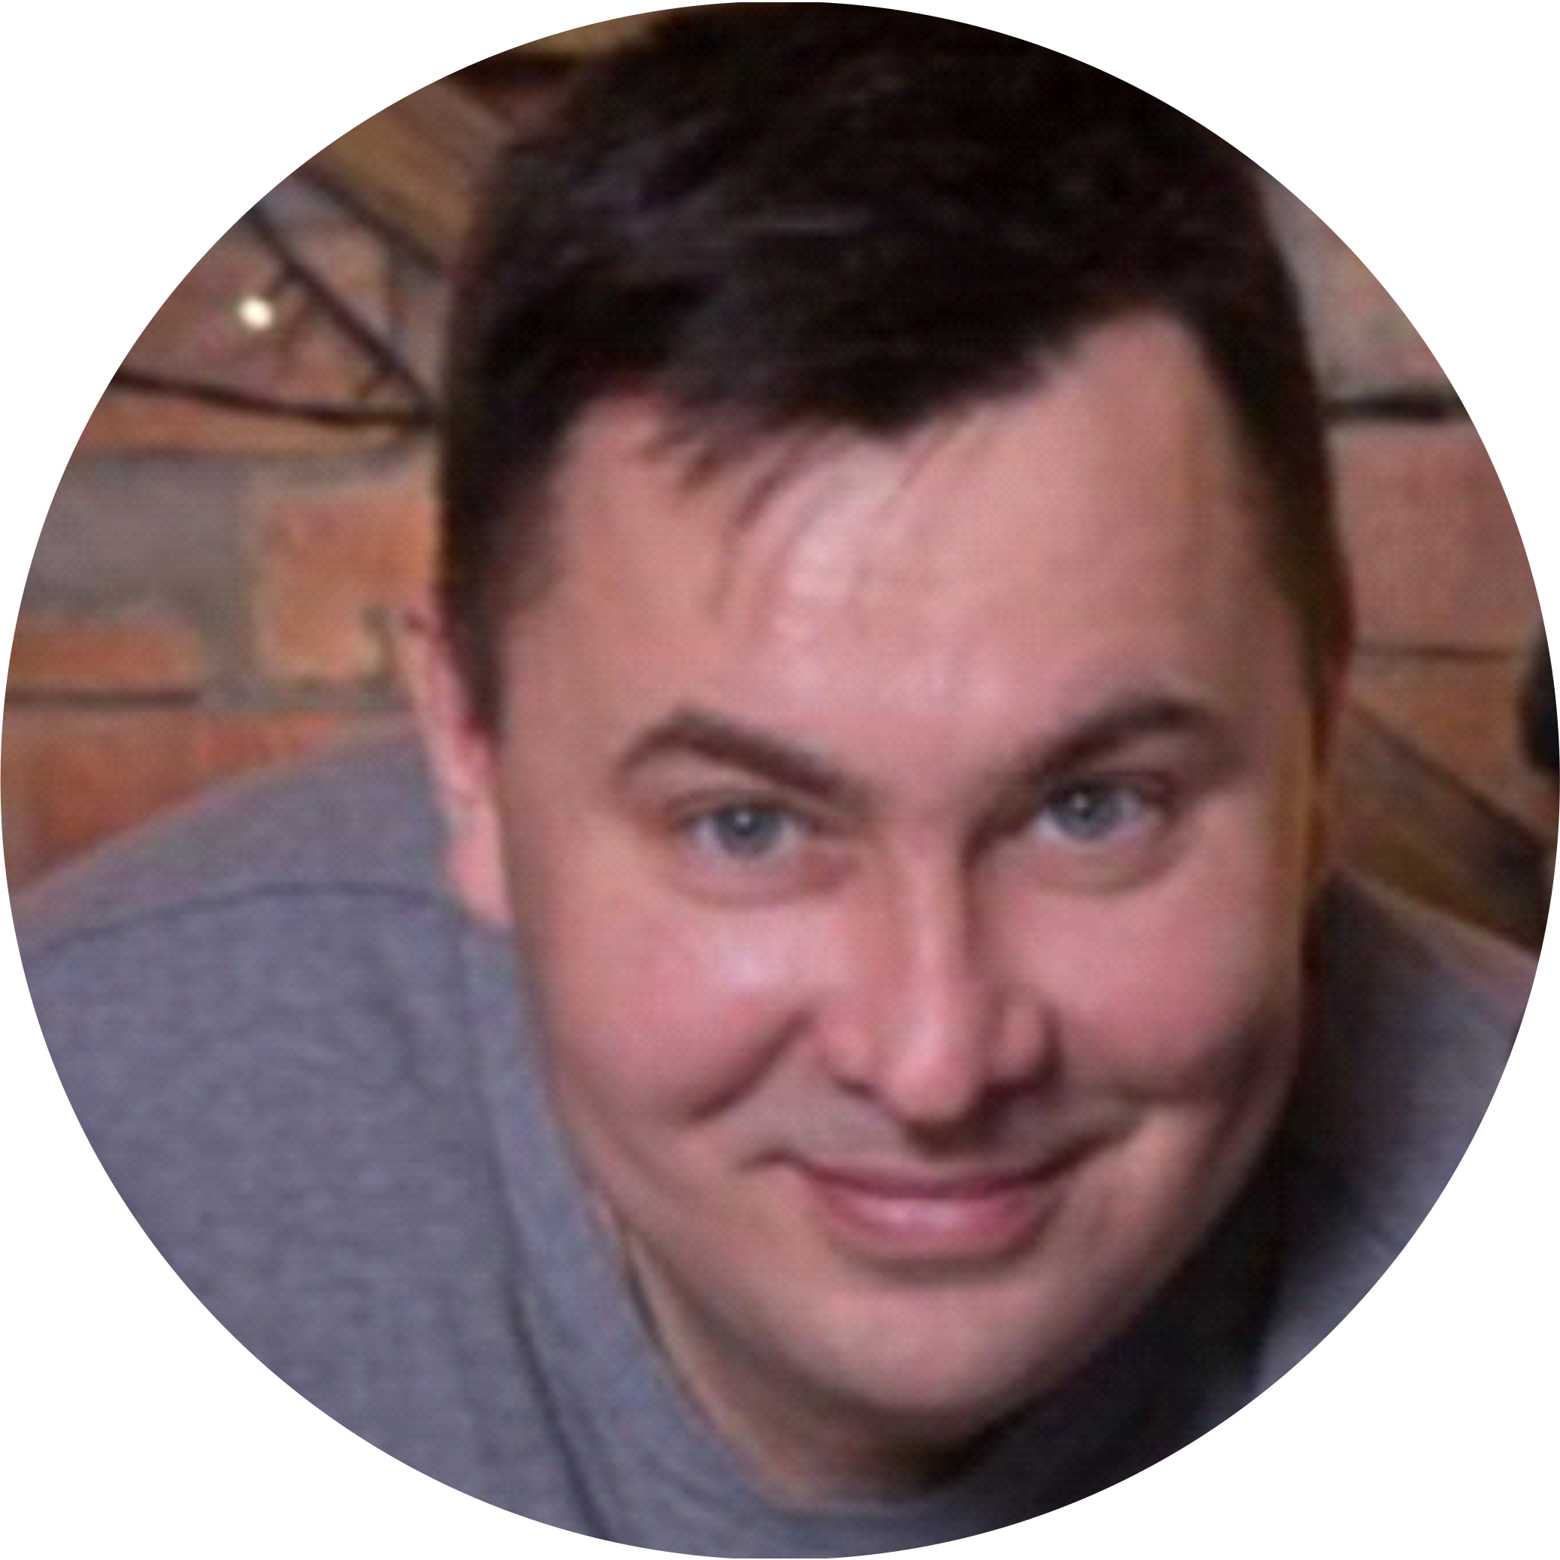
Чувашов Иван
SQL разработчик – 15 лет
Архитектор баз данных – 9 лет
DBA PostgreSQL – 7 лет
Сертификат «Администратор PostgreSQL. Эксперт»
(DBA1-10, DBA2-10, DBA3-10, QPT-10)
PGConf.Russia 2021

Slide 3
Что такое CallTouch? Чем мы занимаемся
Calltouch – это сервис сквозной аналитики, коллтрекинга и управления рекламой.
Позволяет собирать, анализировать и визуализировать любые данные для повышения эффективности маркетинга, продаж и бизнес-процессов компании.
PGConf.Russia 2021

Slide 4

Данные
Количество кластеров PostgreSQL - 34
Общий объем данных ~80ТБ данных
Среднее количество транзакций в секунду
~ 60тыс
Версии PostgreSQL от 9.6 до 13 версии
PGConf.Russia 2021

Slide 5
Пользовательские данные
Сервер 1
Количество кластеров PostgreSQL - 20
Макс размер ноды ~12ТБ данных
Среднее количество транзакций в секунду ~ 45тыс
Мастер нода
…
Приложение
Сервер 19
PGConf.Russia 2021

Slide 6
Ситуация 1
Дано
Высоконагруженный кластер PostgreSQL (средняя нагрузка 20 тыс операций в секунду)
Большой объем данных (~2ТБ)
PGConf.Russia 2021

Slide 7
Ситуация 1
Нужно
Очистить старые данные в таблице и секционировать ее
Что делаем
Пишем скрипт, который идет по таблицы и блоками удаляет данные
PGConf.Russia 2021

Slide 8
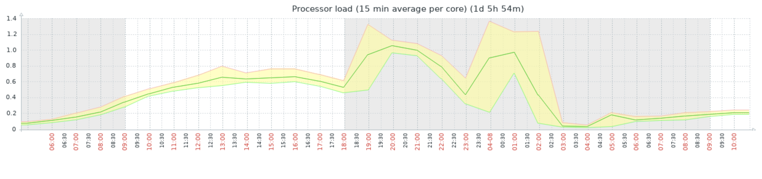
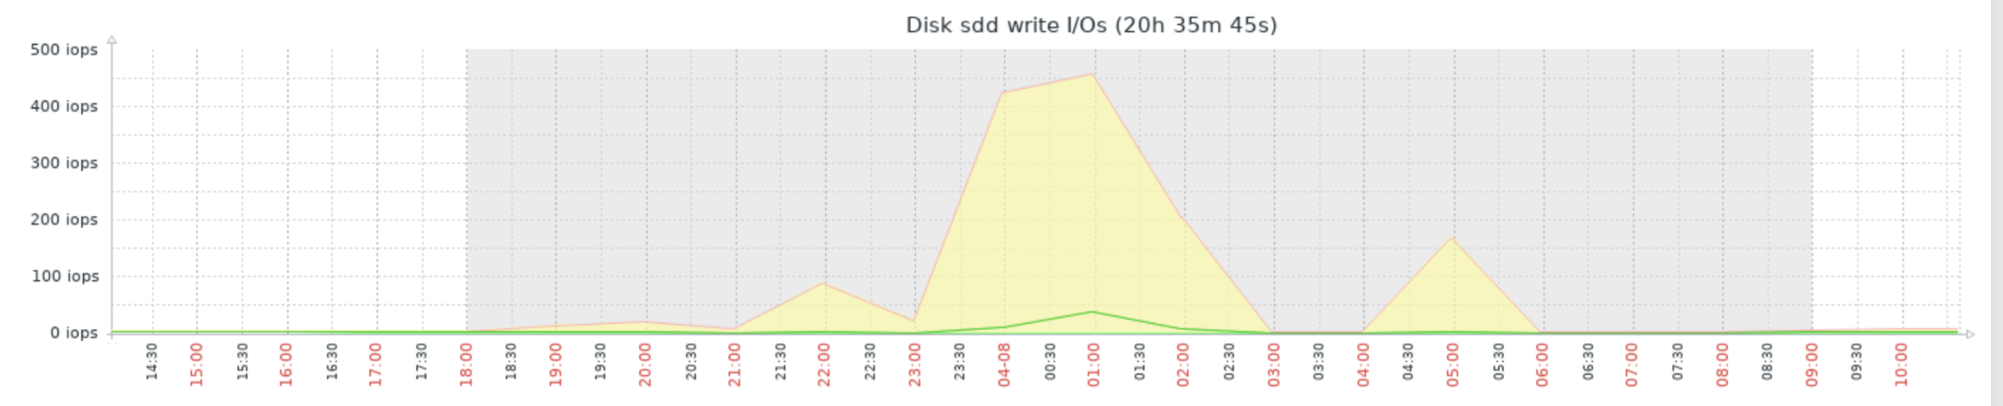
Ситуация 1
Что происходит

Slide 9
Ситуация 1
Как исправляем ситуацию
Создаем новую таблицу
Подменяем таблицы
Переливаем нужные данные в новую таблицу
PGConf.Russia 2021

Slide 10
Ситуация 2
Дано
Высоконагруженный кластер PostgreSQL (средняя нагрузка 20 тыс операций в секунду)
Большой объем данных (~2ТБ)
PGConf.Russia 2021

Slide 11
Ситуация 2
Нужно
Перенести данные с одной таблицы в другую
Что делаем
Через команду copy выбираем данные из таблицы и вставляем их в другую таблицу
PGConf.Russia 2021

Slide 12
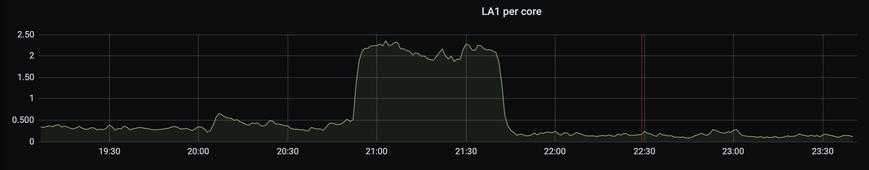
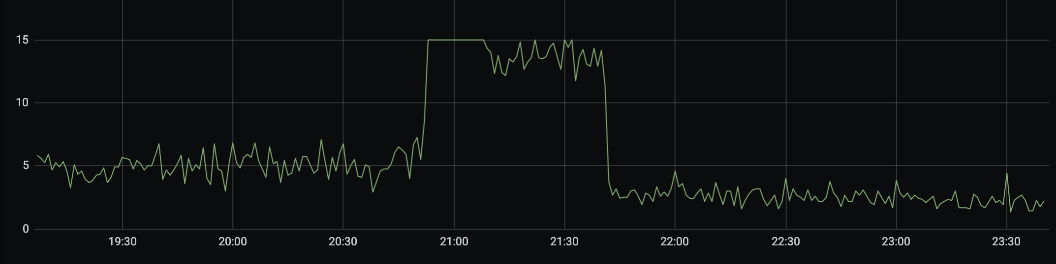
Ситуация 2
Что происходит

Slide 13
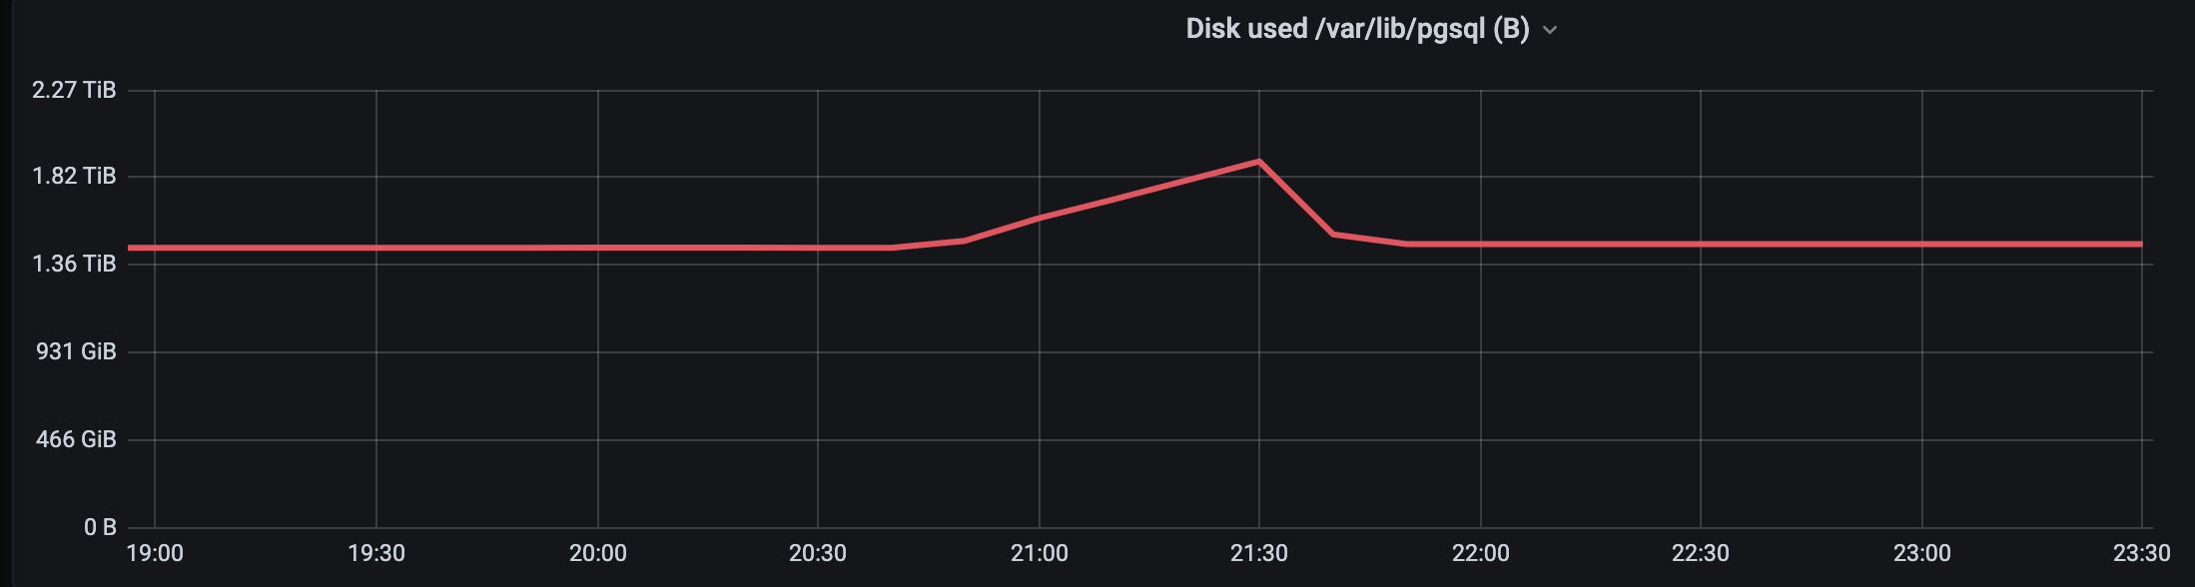
Ситуация 2
Что происходит

Slide 14
Ситуация 2
Сервер 1
Логическая репликация
…
Сервер с данными
Сервер 19
PGConf.Russia 2021

Slide 15
Ситуация 2
Как исправляем ситуацию
Сервер 1
Логическая репликация
Логическая репликация
…
Сервер с данными
Сервер с данными
Сервер 19
PGConf.Russia 2021

Slide 16
Ситуация 3
PGConf.Russia 2021

Slide 17

Чувашов Иван
Администратор баз данных
+7 (963) 311-07-73
chuvashovin@gmail.com

